Slide 1
Правила безопасности при работе иглой, булавками и ножницами

Slide 2
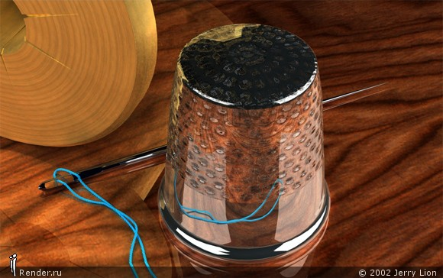
Угадай-ка!
Маленького роста я, Тонкая и острая. Носом путь себе ищу, За собою хвост тащу.
Иголка с ниткой
Железный жучок, На хвостике червячок
Булавка
Маленькое ведёрко На пальце сидит, Сотнями глаз Во все стороны глядит.
Наперсток

Slide 3
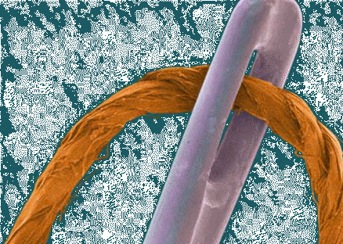
История об иголке
Что появилось раньше – иголка или одежда? Многих этот вопрос, наверное, удивит: разве можно без иголки сшить одежду? Оказывается можно. Первобытный человек сшивал звериные шкуры, прокалывая их костями животных или рыб. Так выглядели древние шила. Когда же осколками кремня (очень твердого камня) в шилах высверливали ушки, получались иглы. Около 600 лет назад арабские купцы завезли в Европу первые стальные иглы. Нитки вдевали в них загнутые колечками концы. Кстати, а где у иголки ушко? Смотря у какой. У обычной - с тупого конца, у машинной – с острого. Впрочем, некоторые новые швейные машины прекрасно обходятся и без иголок, и без ниток – они склеивают ткань. А вот люди без иголки обойтись не могут. Игла – это настоящая помощница, и поэтому славят ее в стихах и песнях, не забывают в пословицах, поговорках и загадках.

Slide 4
Правила работы с иглой
Храните иголку в игольнице.
Не оставляйте иглу на рабочем месте без нитки.
Передавайте иглу в игольнице с ниткой.
Не берите иглу в рот.
Не втыкайте иглу в одежду.
Во время работы с иглой пользуйтесь наперстком.
До и после работы проверяйте количество игл.
Храните игольницу с иглой всегда в одном месте.
Во время работы втыкайте иглу в игольницу.
Не отвлекайтесь во время работы с иглой.

Slide 5
Угадай-ка!
Инструмент бывалый – Не большой, не малый. У него полно забот: Он и режет и стрижет.
Ножницы!

Slide 6
История о ножницах
Правильно, ножницы. Сейчас эту загадку каждый ребенок отгадает. А ведь было время, когда даже взрослые не то что загадки – самих ножниц не знали. Потому что их не изобрели. Когда требовалось что-нибудь разрезать, брали нож. Но вот приблизительно три с половиной тысячи лет назад кто-то соединил ручки двух ножей пружинящим мостиком. Получились первые ножницы – для стрижки овец. И до сих пор их называют “овечьи”. А больше тысячи лет назад другой человек придумал заменить мостик гвоздиком. И родился замечательный инструмент, про который сложена загадка.
Всякий инструмент, состоящий из двух подвижных половинок, скрепленных в одной точке, - рычажной инструмент. И первая особенность этого инструмента заключается в том, что когда ты прикладываешь к его ручкам сравнительно небольшую силу, на рабочей части возникает сила очень значительная.
Рычажной инструмент позволяет человеку легко перекусывать проволоку, резать металлические листы, отворачивать тугие гайки, гнуть гвозди и даже кроить платье или строить бумажный дом. Ножницы используются всюду: и в слесарной мастерской, и в хирургическом кабинете, и в гараже, и в депо, и на космическом корабле, и на швейной фабрике, и, конечно, в школе на уроках труда. В настоящее время существует большое разнообразие ножниц: бытовые, садовые, портновские, маникюрные, медицинские, овечьи и многие другие, без которых человеку не обойтись.

Slide 7
Правила работы с ножницами
Работайте хорошо отрегулированными и заточенными ножницами.
Ножницы должны иметь тупые, скругленные концы.
Ножницы кладите кольцами к себе.
Следите за движением лезвий во время резания.
Не оставляете ножницы раскрытыми.
Передавайте ножницы кольцами вперед.
Не машите ножницами, не подносите к лицу.
Используйте ножницы по назначению.
После окончания работы кладите ножницы в футляр.
Храните ножницы всегда в определенном месте.

Slide 8
Как приятно что-либо сделать своими руками!
Везде есть в жизни чудеса, Ты только их найди всегда. Внимательнее просто будь, Увидеть чудо не забудь.
Скажу вам по секрету, детки, Ножницы, иголки, нитки, Творят такие чудеса, Что мы рады им всегда.

